Slide 1
INB400: Visualización Científica
Dr. Matthieu J. Miossec

Slide 2




La Semana Pasada: Datos Genómicos
Hemos visto que si teníamos la secuencia del genoma humano [3Gbps] completo en un archivo eso correspondería a:
Pero en realidad, un archivo no contiene una única secuencia completa sino reads:
Con errores y con superposición entre ellos.
Estos se van a transformar con cada etapa de un proyecto de secuenciación.
En varias etapas, vamos a necesitar herramientas de visualización.
X300
1 pare de bases = 1 carácter.

Slide 3



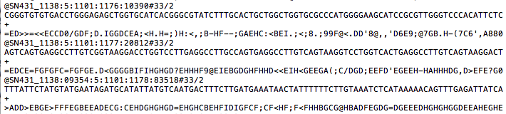
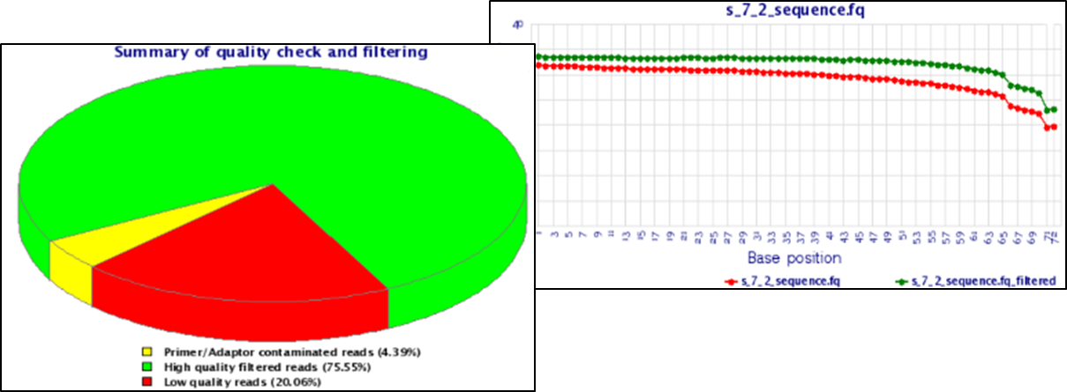

La Semana Pasada: Visualización
Visualización debe hacer accesible lo que es simplemente legible.

Slide 4
Practica: Crear Su Propia Visualización
Con R, vamos a transformar una read de un FASTQ difícilmente legible…
(ftp://ftp.1000genomes.ebi.ac.uk/vol1/ftp/phase3/data/)
…En histograma simple que agrupo niveles de calidad en un read.
…En otro histograma, con reads agrupado por índice de calidad promedio.

Slide 5
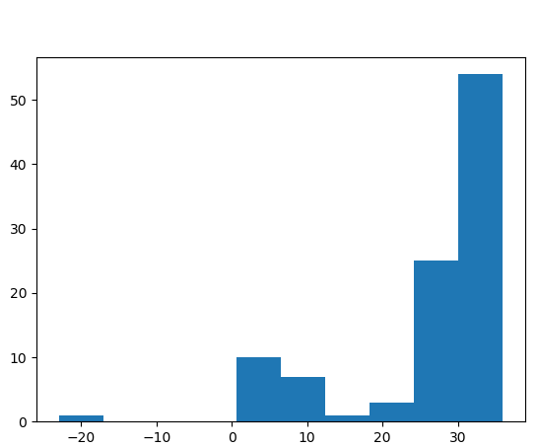
Histograma: Niveles de calidad en un read
import matplotlib.pyplot as plt
fastq = open(“test.fastq","r")
for i in range(3):
next(fastq)
phredASCII = list(fastq.readline())
plt.hist([x-33 for x in [ord(x) for x in phredASCII]])
plt.show()
fastq.close()

Slide 6
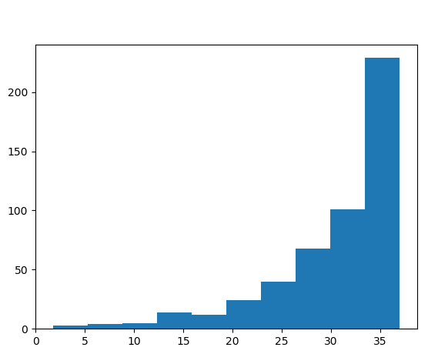
Histograma: con reads agrupado por índice de calidad promedio.
Primero 500 reads…
import matplotlib.pyplot as plt
fastq = open(“test.fastq","r")
avglist = []
for i in range(500):
for i in range(3):
next(fastq) ##cada vez pasar 3 lineas
phredASCII = list(fastq.readline())
phreds = [x-33 for x in [ord(x) for x in phredASCII]]
average = sum(phreds)/len(phreds)
avglist.append(average)
fastq.close()
plt.hist(avglist)
plt.show()

Slide 7
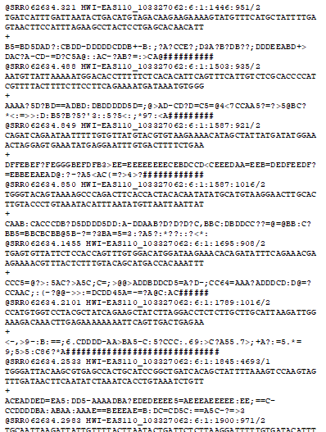

¿Estos reads son de buen calidad?

Slide 8

Visualización por Control de Calidad (QC)
2º CLASE – 7 Abril 2018

Slide 9
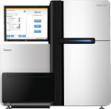
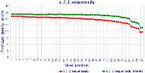

Transformación y Filtración de Datos de Secuenciación
Muestras de ADN
Alineamiento de secuencias
Secuencia de referencia
…TGAATAGGCGTACTTCATCCATGCGC…
GAATAGGCTACTTC
Control de calidad (QC)
AGGCCTACTACATC
Secuenciación de alto rendimiento
ACTTCATCCATTCG
reads
CTTCATCAATGCGC
G
C
A
Datos al nivel de la variante
Datos al nivel del Gen
Datos al nivel de la Región
Anotación y Filtración
Secuencia de referencia
A
T
…TGAATAGGCGTACTTCATCCATGCGC…
Proceso de validación
(laboratorio)
A
G
G
AATAGGCGTACTTC
T
C
ATAGGCGTACTTCA
G
A
AGGCCTACTACATC
C
T
C
GCCTACTTCATCCA
CTACTTCAGCCATG
Llamado de variantes/Genotipificación

Slide 10

Control de Calidad
Intentar extraer información significativa de datos de mala calidad nunca es una buena idea. Basura dentro ➔ Basura fuera.
El control de calidad es una etapa crucial de cualquier proyecto de secuenciación.
Un poco de control de calidad es importante en cada etapa pero el control de datos de secuencias en bruto es esencial para identificar problemas que resultan durante el procesamiento de muestras y de secuenciación.
Necesitamos una manera de juzgar la calidad de manera eficiente, es decir bien visualizar calidad!

Slide 11
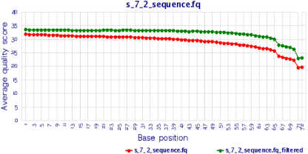
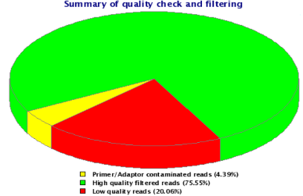
Métricas del Control de Calidad
Con el control de calidad (abr. ing. QC) Podemos evaluar el nivel de integridad de los datos de secuenciación usando varias métricas.
Existen herramientas como NGS QC toolkit o FASTQC (entre otros) que permiten la colección y visualización de métricas.
www.nipgr.res.in/ngsqctoolkit.html

Slide 12
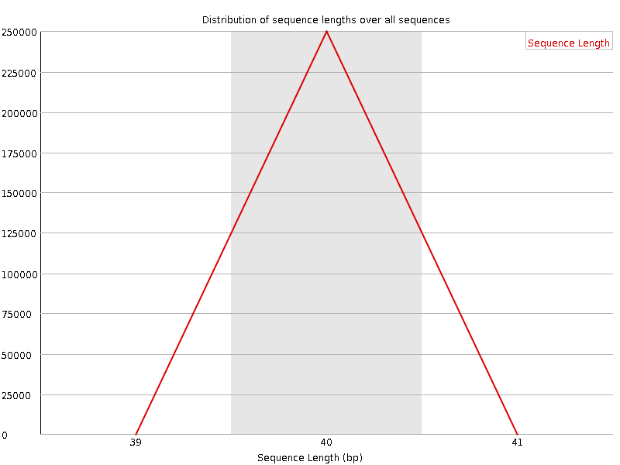

Control de Calidad que no Necesita Visualización
Hay elementos del control de calidad que se puede resumir con solo una estadística.
E.g. El numero total de secuencias, el tamaño de las secuencias…
Para estas, una visualización sería redundante.
Sequence length: 40 bp

Slide 13
Calidad Por Posición de Base
Como leer:
El índice de calidad (Phred) en una posición de base especifica (e.g. 9 de 72) en cada read esta agregado. A partir de ellos un promedio se obtiene para esta posición.
Una caída en calidad debajo del índice Phred promedio 20 señala datos de mala calidad.
Por lo tanto, una caída en las últimas posiciones de base no es dramático, es el resulto del perdido progresivo de sincroniza dentro de los ramitos.

Slide 14
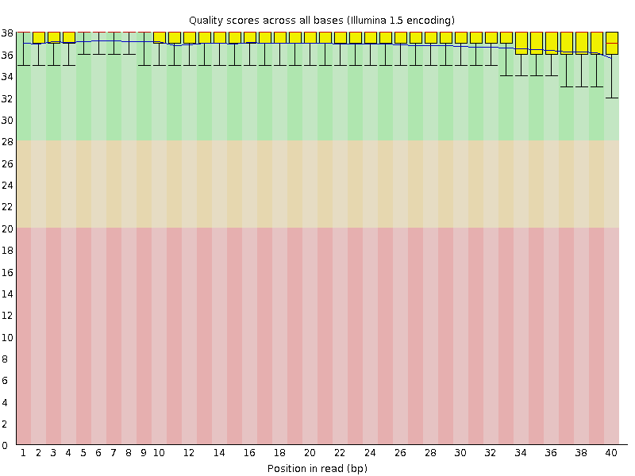
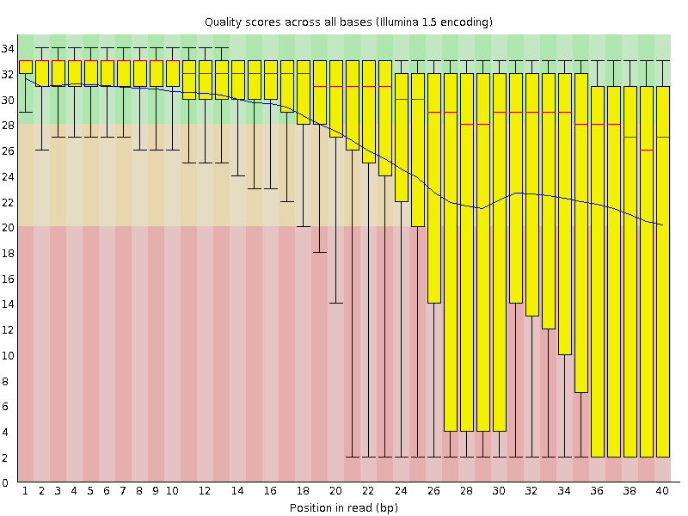
¿Como Mejorar Este Visualización?
La visualización previa sirve mucho para identificar secuencias que no son de buena calidad…
Por lo tanto, para un principiante al control de calidad, un poco más de ayuda seria el bienvenido.
La visualización de la misma métrica en fastqc es más completa.
Diagrama de caja
(box plot)
Tres colores para dar un marco de referencia cualitativa
Notes:
Bigotes, brazos

Slide 15

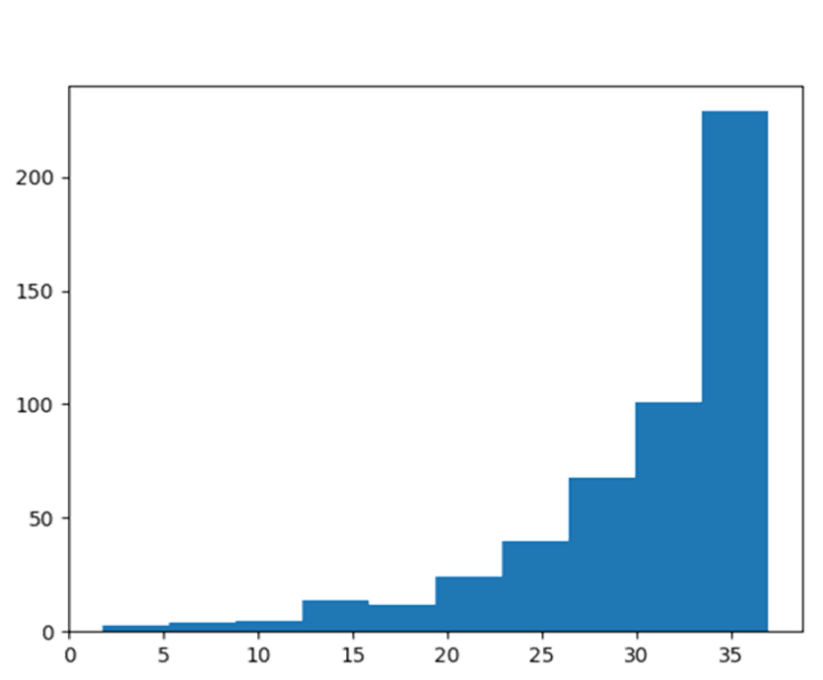
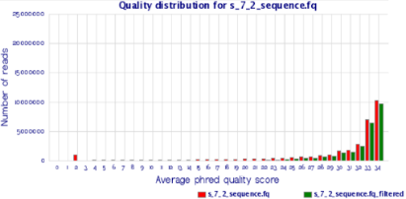
Distribución de Índices de Calidad
Como leer:
Para cada read, los índices Phred en cada posición de un read están agregados entre ellos para obtener un promedio para el read. Luego, los reads están agrupado por su promedio índice de calidad.
Solo deberíamos ver un solo una punta en la cola de distribución. Si la punta aparece antes o si existen más de uno, eso es problemática.
Es importante también prestar atención al Phred promedio al fin de la distribución. No es mismo si se terminara con 34 o 20…

Slide 16
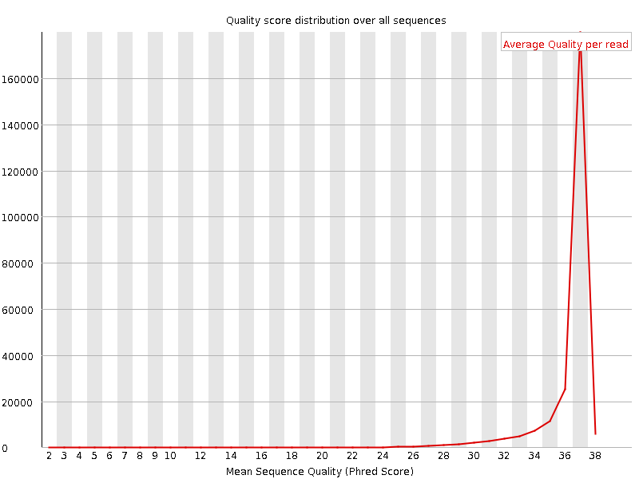
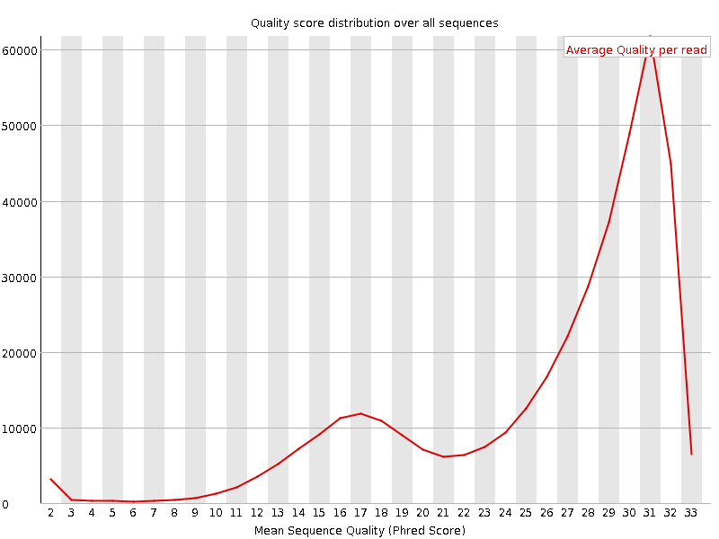
¿Cual es Bastante Información?
Este grafico contiene información similar a la visualización anterior, pero claramente menos.
Representa calidad como un continuo, en vez de valores discretos.
Se puede hablar de aproximación.
Todavía lo más importante es que podemos identificar problemas con las secuencias si surgen.

Slide 17
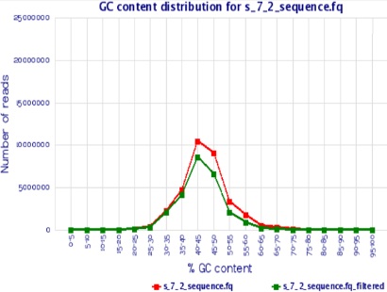
Distribución del contenido GC
Como leer:
El contenido GC de un read se refiere al porcentaje de bases que corresponden a un G o un C. Los reads están distribuido de acuerdo a su contenido GC
Un poquito de variación es típico. La punta debe ser cerca del rango 45-55%.

Slide 18
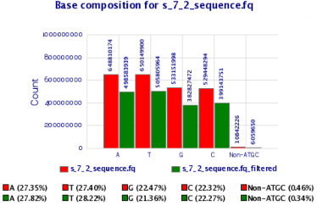
Distribución de Bases
Como leer:
La cuenta de cada nucleótido identificado a través de todos los reads + Non-ATGC si no hay asignación.
Similar a la métrica sobre el contenido GC. Idealmente, debemos ver 25% por cada nucleótido. En realidad, hay un poco de variaciones.

Slide 19
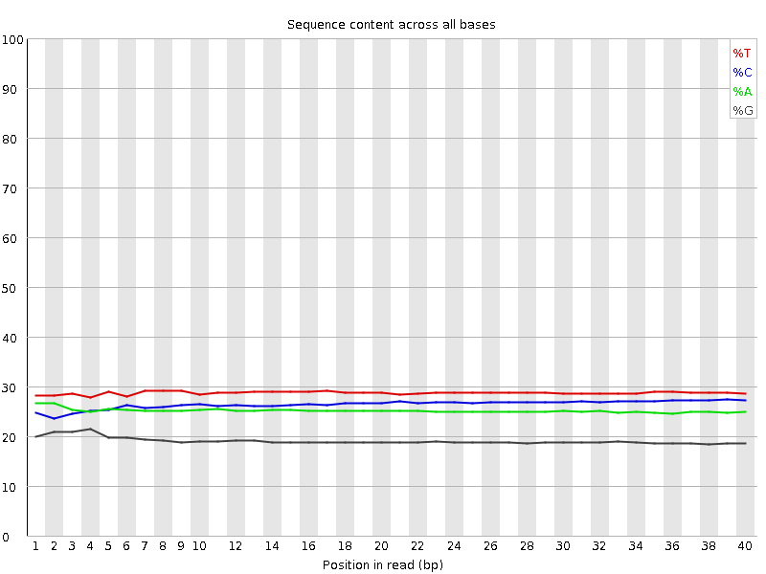
Distribución de Bases…Por Posición de Base
FastQC proporciona información adicional. ¿Pero realmente sirve?

Slide 20
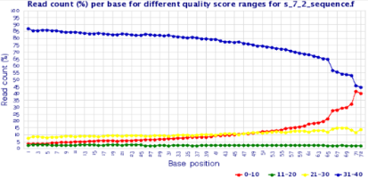
Cuenta de Reads Por Base para Rangos de Índices Diferente
Como leer:
Para cada posición en un read, el porcentaje de reads qué tienen un índice Phred contenido en un rango especifico.
Proporciona una imagen general de la calidad de los reads
Idealmente, queremos ver el rango más alto de incide con los porcentajes de reads más alto.

Slide 21
Resumen del Control de Calidad
Herramientas de QC (e.g. NGS QC toolkit) proveen un resumen de QC de los datos para rápidamente identificar problemas.
Esto no reemplaza las otras métricas. Cada métrica es esencial.

Slide 22
Practica: Visualización QC
La semana pasada, comenzamos con el desarrollo de un histograma que hace un contaje de reads por calidad de base promedio.
En esta hora, pueden terminar con el histograma y elegir otra métrica a representar por grafico (usando R o Python).
Pista: import matplotlib.pyplot as plt

